Slide 1

PROJE HAZIRLAMA VE YÖNETME
Yrd.Doç.Dr. Uğur GÜLLER

Slide 2
Yaratıcı
Özgün
Bir problemi çözebilen ya da çözüm yolu gösteren
İşlevi olan, uygulanabilir
Maliyeti makul olmasına dikkat
İYİ BİR PROJE HAZIRLAYABİLMEK İÇİN

Slide 3
2
3
Amaç ve Hedeflerinizi Belirleyin
4
Hedef kitle/ortaklar/paydaşlarınızı Belirleyin
5
6
Fırsat ve Riskler Belirleyin
Proje Aktiviteleri & Zaman Planınızı Oluşturun
7
Beklenen Sonuçlar Belirleyin
8
9
İzleme & Değerlendirme Planınızı Oluşturun
Bütçe Oluşturun
Sorunun Derinine İnin
Proje Fikrinizi Belirleyin
1
ADIM ADIM PROJE GELİŞTİRME SÜRECİ

Slide 4
1. Proje Fikrinizi Belirleyin
Öğrencinin ilgi alanına giren bir konu olmalı. (Konuya karşı ilgili ve istekli mi?)
Projenin konusu ve içeriği öğrenciye uygun olmalı
Konunun çözümüne yönelik benzer diğer projelerden yararlanın
Proje konusu özgün olmalı. Daha önce bir benzeri yapılmışmı? (taklit projemi?)

Slide 5
1. Proje Fikrinizi Belirleyin
Kendi güçlü yanlarınızı, elinizdeki kaynakları ve kısıtlamaları göz önünde bulundurun.
Proje öz itibarı ile bir buluş ve yahut yaratıcı bir düşünce ürünü mü?
Proje ile ilgili yeterli kaynak döküman ve bilirkişi mevcut mu?
Bir probleme cevap teşkil ediyor yada konforu arttırıyor nitelikte mi?

Slide 6
2. Sorunun Derinine İnin
Soruna neden olan alt sorunları belirleyin.
Neden-sonuç ilişkisini göz önünde bulundurarak düşüncenizi somuta indirgeyin ve proje hedeflerini belirleyin
Bu bölüm projenizi kağıda dökerken “Gerekçe” bölümüne yazacağınız bilgileri de çıkarmanıza yardımcı olacaktır.

Slide 7
3. Amaç ve Hedeflerinizi Belirleyin
Projenizin nihai amacını ve ulaşmak istediğiniz hedefleri belirleyin.
Hedeflerin somut, ulaşılabilir ve ölçülebilir hedefler olmasına dikkat edin.
Amaca nasıl ulaşabileceğimizi göstermesi için, amacı soru sekline dönüştürün
Proje amaçları soruya dönüştürüldükten sonra projenin başarıyla sonuçlanması için başvurulacak kaynakları belirleyin.

Slide 8
Projenizden etkilenecek kişi ve grupları düşünün.
Hedef kitleyi belirleyebilmek için aşağıdaki soruların yanıtlarını verebiliyor olmak gerekmektedir:
Bu sorun kim(ler)in sorunu?
Bu sorunun çözümünden kim(ler) etkilenecek?
Bu sorunu çözmek için kim(ler) destek olabilir?
4. Hedef Kitle, Paydaş ve Ortaklarınızı Belirleyin

Slide 9
5. Fırsat ve Riskleri Belirleyin
Fırsat ve riskleri en baştan tanımlamak, projenizi sağlam kurgulamanızı ve projenin yönetimi safhasında bilinçli olmanızı sağlar.
Özellikle uygulamada yaşanabilecek aksaklıkların önüne geçmenizde yardımcı olur.

Slide 10
Proje hedeflerine ulaşmak için ne gibi aktivite(ler) yürüteceğinizi detaylandırın.
Aktiviteleri detaylandırırken başlama-bitiş sürelerini belirleyin ve aktiviteleri birbirleriyle ilişkilendirin.
Aktivitelerin projenin ana amacı ve hedeflerine hizmet eden nitelikte, uygulanabilir ve ölçülebilir olmasına dikkat edin.
6. Proje Aktiviteleri ve Zaman Planınızı Oluşturun

Slide 11
7. Beklenen Sonuçları Belirleyin
Proje sonucundaki beklentilerinizi belirleyin.

Slide 12
Projenizin amaç ve hedeflerine ne kadar yaklaştığını anlayabilmek için projeniz süresince
bir izleme-değerlendirme
sistematiği kurmanızda fayda vardır.
8. İzleme ve Değerlendirme Planınızı Oluşturun

Slide 13
9. Projenizin Bütçesini Oluşturun
Proje bütçenizi projeye başlamadan önce belirleyerek tahmini maliyet hesabı yapmanız gerekir.
Proje bütçesinin proje amacına uygun olarak, planlanan proje aktiviteleri ve zaman planı dikkate alınarak hazırlanması gerekir (Proje Geliştirme Rehberi, 2015)

Slide 14
Planlama Aşaması
Proje konusu öğrencilerin günlük hayatta karşılaşabileceği durumlardan ve ihtiyaçlara cevap verebileceği konulardan seçilmeli,
Bilinen yöntemlerin uygulanmasıyla iyi anlaşılmayan konular seçilmeli,
Seçilen konu bilim, toplum, teknoloji ve çevre ile ilişkilendirilebilmelidir,
Seçilen konu ile ilgili bilimsel ilke, yasa ve kavramlar araştırılmalıdır
Geliştirme Aşaması
Konunun seçilme gerekçesi bilimsel olarak açıklanmalıdır
Projenin geliştirilme amacı açık ve net olarak ortaya konmalıdır
Projenin geliştirilmesinde faydalanılacak metodoloji gerekçesiyle birlikte belirtilmelidir
Sunulan medotolojide kullanılacak yöntemlerin uygulanma aşamaları ayrıntılı olarak açıklanmalıdır
Elde edilecek bulguların değerlendirilme yöntemi belirlenmelidir
SÜRECİN ÖZETİ

Slide 15
Yürütme Aşaması
Sunulan proje önerisine uygun olarak çalışma yürütülüp veriler elde edilmelidir
Rapor Aşaması
İlgililere sunulan ve tartışılan projeler konu, gerekçe, amaç, metodoloji, bulgular, sonuç, öneriler ve kaynaklar bölümlerinden oluşacak şekilde düzenlenmelidir
Elde edilen veriler metodolojide sunulan yöntemle analiz edilmelidir
Geliştirilen proje ilgilere sunulmalıdır
Geliştirilen çalışma yeniden ilgililere sunulmalıdır.
SÜRECİN ÖZETİ

Slide 16
YAŞANABİLECEK SORUNLAR
Uygulama sürecinde aksaklıklar yaşanması
Finansal ve teknik kaynakların yetersizliği
Velilerin tutumlarının olumsuz olması
Proje hazırlamanın çok fazla zaman alması
Proje hazırlama süreci hakkında ki bilgi eksikliği
YGS sınavlarından dolayı projelere ilgisiz olunması

Slide 17
YAŞANABİLECEK SORUNLAR
Okul derslerinin aksatıldığının düşünülmesi
Veri toplanacak yerlerden yeterli destek alınamaması
Üniversitelerle iş birliğinin yetersiz olması
Proje duyurularının geç ulaşması

Slide 18
Yaşanabilecek sorunlar;
- Finansal ve teknik kaynakların yetersizliği;
- Uygulamada yaşanabilecek aksaklıklar
Öneri:
- Projenin uygulanabilirliği için resmi kurumların teknik olanaklarından yararlanılabilir.
-Okulların teknik imkanları geliştirilmelidir.
- Uygulamada yaşanabilecek problemlerin üstesinden gelmede çalışmanın başında ayrıntılı bir plan yapılması önemlidir.
YAŞANABİLECEK SORUNLAR ve ÇÖZÜM ÖNERİLERİ

Slide 19
Yaşanabilecek sorunlar;
- Proje hazırlama süreci hakkında ki bilgi eksikliği;
Öneri:
- Öğretmenler lisansüstü eğitime teşvik edilmelidir
- Öğrencilere proje hakkında bilgilendirici toplantılar düzenlenmelidir
- Proje tabanlı çalışmalara ağırlık verilmelidir
YAŞANABİLECEK SORUNLAR ve ÇÖZÜM ÖNERİLERİ

Slide 20
Yaşanabilecek sorunlar;
- Proje hazırlamanın çok fazla zaman alması
-Okul derslerinin aksatıldığının düşünülmesi
Öneri:
- Proje çalışması için haftanın bir günü çalışma planında düzenlenebilir.
- Proje yaptıran öğretmenlerin ders programlarında esnek olunabilir
YAŞANABİLECEK SORUNLAR ve ÇÖZÜM ÖNERİLERİ

Slide 21
Yaşanabilecek sorunlar;
- YGS sınavlarından dolayı projelere ilgisiz olunması
Öneri:
- Öğrencileri projelere teşvik edici etkinlikler yapılmalıdır
- Proje çalışmasının özellikle son sınıf dışındaki öğrencilerle yürütülmesi sağlanabilir.
YAŞANABİLECEK SORUNLAR ve ÇÖZÜM ÖNERİLERİ

Slide 22
Yaşanabilecek sorunlar;
- Veri toplanacak yerlerden yeterli destek alınamaması
Öneri:
- Çalışmaya başlamadan önce planlama aşamasında gerekli izinlerin alınması çalışmada karşılaşılabilecek problemlerin önüne geçebilir
YAŞANABİLECEK SORUNLAR ve ÇÖZÜM ÖNERİLERİ

Slide 23
Tüm bunların yanında; Proje yarışmalarında başarılı olabilmenin ilk kuralı:
YARIŞMALARA BAŞVURU!

Slide 24
PROJE VE BECERİ YARIŞMALARI
Ortaöğretim Öğrencileri Araştırma Projeleri Yarışması
Öğrencileri temel ve sosyal bilim alanlarında çalışmalar yapmaya teşvik etmek,
Çalışmalarını yönlendirmek
Bilimsel gelişmelere katkıda bulunmak amacıyla TÜBİTAK-Bilim İnsanı Destekleme Daire Başkanlığı’nca Bilgisayar, Biyoloji, Temel Fizik, Uygulamalı Fizik, Kimya, Matematik, Edebiyat, Coğrafya, Psikoloji, Sosyoloji ve Tarih dallarında proje yarışması düzenlenmektedir.

Slide 25
47. ORTAÖĞRETİM ÖĞRENCİLERİ ARASI PROJE YARIŞMASI
2015 YARIŞMA TAKVİMİ
06 OCAK 2015 ONLINE BAŞVURU BAŞLANGIÇ TARİHİ
27 OCAK 2015 ONLINE BAŞVURU SON TARİHİ
30 OCAK 2015 PROJE BAŞVURU FORMLARININ KOORDİNATÖRLÜĞE TESLİM SON TARİHİ

Slide 26
TÜBİTAK PROJE VE BECERİ YARIŞMA SÜRECİ
Proje başvuruları https://e-bideb.tubitak.gov.tr adresinden online olarak yapılmaktadır.
Aynı zamanda Proje Planı, Proje Özeti ve Proje Raporu Word dosyası olarak kaydedilmiş CD ve onaylı başvuru formu Bölge Koordinatörlüğü adresine gönderilecektir.

Slide 27
TÜBİTAK PROJE VE BECERİ YARIŞMA SÜRECİ
12 ayrı bölgede ve her dal için oluşturulacak jürilerce, “Proje Raporu” üzerinden değerlendirilmektedir.
Uygun görülen projeler Bölge Merkezlerinde yapılacak sergiye davet edilecektir.

Slide 28
Sergiye davet edilen projeleri hazırlayan öğrenciler hazırladıkları sunumlarıyla jüri üyeleri tarafından mülakata alınmaktadır.
TÜBİTAK PROJE VE BECERİ YARIŞMA SÜRECİ

Slide 29
TÜBİTAK PROJE VE BECERİ YARIŞMA SÜRECİ
Projelerin değerlendirilmesinde,
Özgünlük ve Yaratıcılık,
Kullanılan Bilimsel Yöntem,
Tutarlılık
Kaynak Taraması,
Sonuç ve Açıklık
Uygulanabilirlik
Özümseme ve Hâkimiyet,
Kullanışlılık,
Katkı
Yararlılık (Ekonomik, Sosyal, …),

Slide 30
Bir Proje Nasıl Hazırlanır?

Slide 31
Proje Rehberi
http://www.tubitak.gov.tr/tr/yarismalar/arastirma-projeleri-yarismalari/icerik-proje-rehberi

Slide 32
Literatür Araştırması
Yandex
Google
Google Akademik
Web of Science
Science direct
Pubmed

Slide 33
Raporlaştırma
Proje raporu yazımı proje sürecinde çalışmanın hangi aşamalardan geçtiğinin diğer insanlar tarafından anlaşılması adına çok önemlidir.
Özellikle proje ve beceri yarışmalarının ön değerlendirmesi proje raporu üzerinden olacağı için proje raporunun yazımı önem taşımaktadır.

Slide 34
Araştırma Raporu nedir?
Her hangi bir konu ya da olayla ilgili inceleme sonucunu tespit ederek bildiren yazılara rapor denir.
Araştırma raporu bilimsel bilginin paylaşımı için kullanılan bir tür yazılı iletişim biçimidir.

Slide 35
Rapor Yazarken
Resmi olmayan konuşma dili
Jargon
Argo kelimeler
Okuyucuyu doğrudan hedef alan, abartılı, iddialı ifadeler
Gereksiz resim ve şekillerden
Kaçının!

Slide 36
Proje Raporunun Temel Bölümleri
Proje Adı - Başlık
Özet
Amaç
Giriş
Yöntem
Bulgular
Sonuç ve Tartışma
Kaynaklar
Ekler (varsa)
Teşekkür (gerekli ise)

Slide 37
Proje Adı-Başlık
Başlık kısa, öz, anlaşılır ve konunun içeriğini yansıtacak şekilde olmalıdır.
Çok genel olmamalı
Konuyla ilgili anahtar kelimeleri içermelidir.
Dikkat çekmesi için çarpıcı başlıklar, başlıklarda soru cümleleri kullanılabilir.
Örnek (TÜBİTAK 2013 yılı Final Sergisinden):
“Atık Çay Tozundan Deri Sanayi İçin Yenilikçi Bir Çözüm” (Klasik)
“Güneşi Gör Gölgeyi Aydınlat” (Dikkat Çekici/Çarpıcı)
“Doğu Makedonya’da Yaşayan Türklerde Gelenek, Görenek, Adet ve İnanışlar İle Doğu Makedonya’dan Türkiye’ye (İzmit, İstanbul) Göç Edenlerin Gelenek, Görenek, Adet ve İnanışları” (Çok uzun)

Slide 38
Özet
Proje konusu kısaca ve amacı yazılır,
Yöntem, veri toplama ve veri analizi kısaca verilir.
Son olarak araştırmanın sonucu yazılır.
Bunların hepsi 250 kelimeyi geçmemelidir.
Bir projenin özeti okunduğu zaman araştırmanın içeriği anlaşılabilmelidir!
Özette projenin ayrıntılarından, yorumlardan ve kaynaklardan bahsedilmez!

Slide 39
Giriş
Bu bölümde aşağıdaki sorulara cevap verdiğinizden emin olmalısınız:
Daha önceden yapılan çalışmalar proje konunuzdaki hangi sorunları çözmüştür, sizin hangi sorunu çözmeyi amaçladığınız açıkça ifade edilmelidir! Fakat gereksiz yere uzatılmamalıdır.
Proje raporu tez değildir? Abartmayınız!
Konu ve Önemi: Araştırmanızın konusu nedir ve niçin bu konu hakkında araştırma yapmak istediniz?
Literatür Derleme: Sizden önce bu konuda kimler neler yapmışlardır ve incelediğiniz konunun hangi boyutlarını çözüme kavuşturmuşlardır? Çözüm bekleyen sorunlar nelerdir?
Araştırmanın Gerekçesi: Sizin çalışmanızın benzer çalışmalardan ayrılan yönleri nelerdir? Hangi probleme çözüm olacaktır?

Slide 40
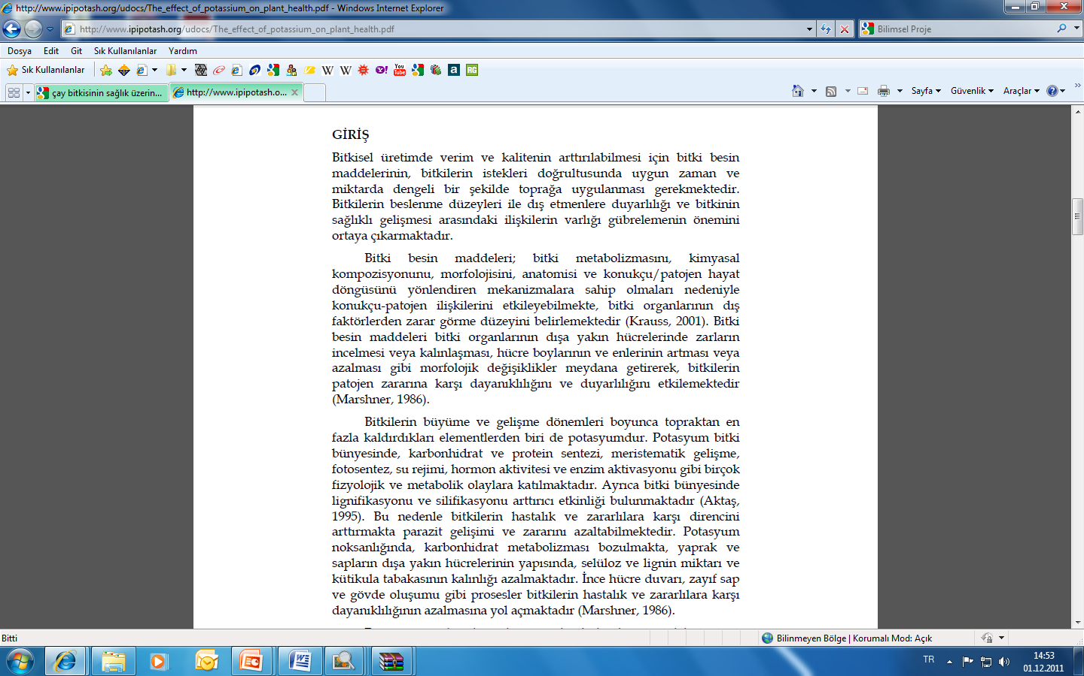
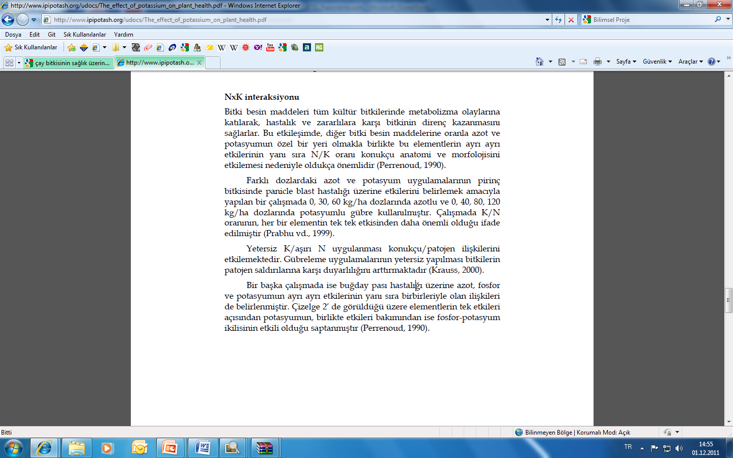
Örnek Giriş
Konu hakkında genel bilgi
Mevcut literatürün tanıtımı
Atıfta bulunma

Slide 41
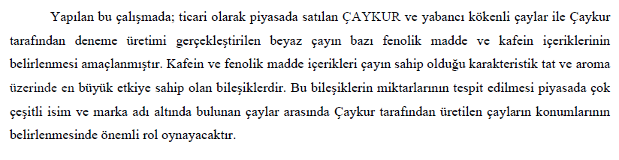
Projenin Amacı
Projenin Amacı: Bu kısımda proje çalışması ile neyi amaçladığınızı bir veya birkaç cümle ile açıklayınız. Uygun ise amaçlarınızı maddeler halinde sıralayınız.
Amaç cümlesi
Projenin önemi

Slide 42
Yöntem
Araştırma yaparken izlenilen yol açıkça betimlenmelidir.
Hangi yöntemi/yöntemleri kullandınız?
Deney yaptıysanız nasıl yaptınız?
Verileri nasıl ve hangi araçlarla topladınız?
Araştırmada kullandığınız araçların/yöntemlerin geçerlik ve güvenirlikleriyle ilgili olarak neler yaptınız?
Verileri nasıl çözümlediniz?

Slide 43
Yöntem
Deneysel çalışmalarda;
Deney düzeneği,
Verilerin nasıl toplandığı,
Önemli ölçüm cihazlarının (ne olduğu, ölçüm aralığı, duyarlılığı vb.) kimyasal ve biyolojik malzemenin temel özellikleri
Deneylerin nerede, kimler tarafından yapıldığı,
Ne kadar sürdüğü ve kaç kez hangi koşullar altında tekrarlandığı gibi bilgilerin verilmesi gerekir.

Slide 44
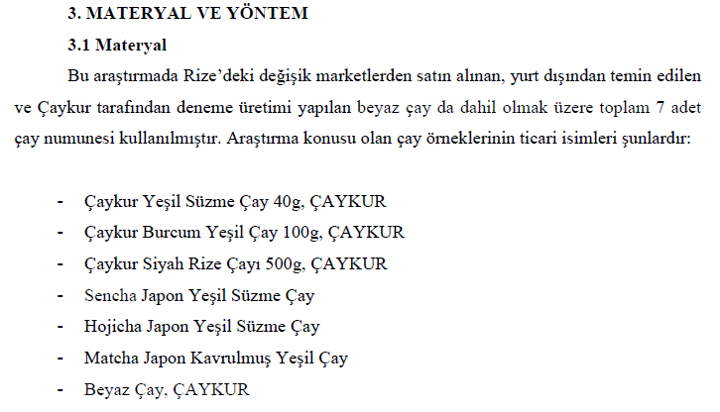
Yöntem Örnek-1

Slide 45
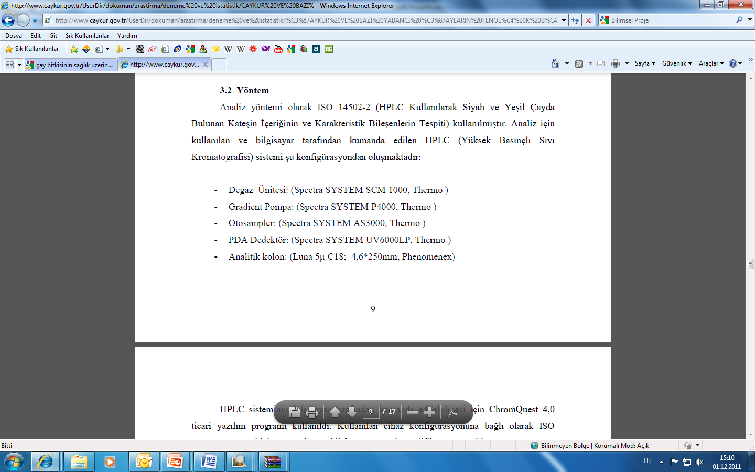
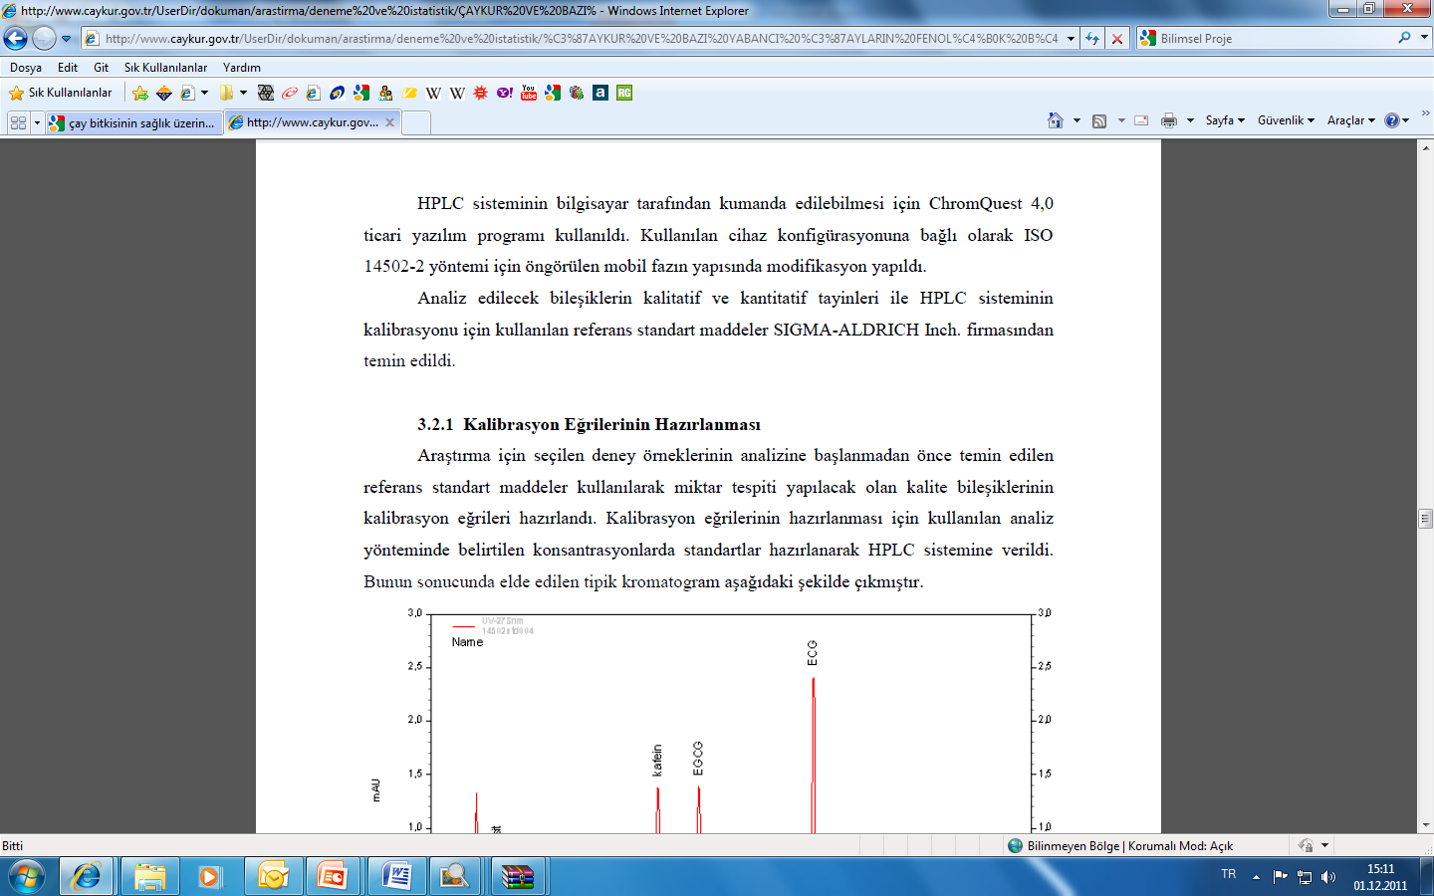
Yöntem Örnek (devamı)

Slide 46
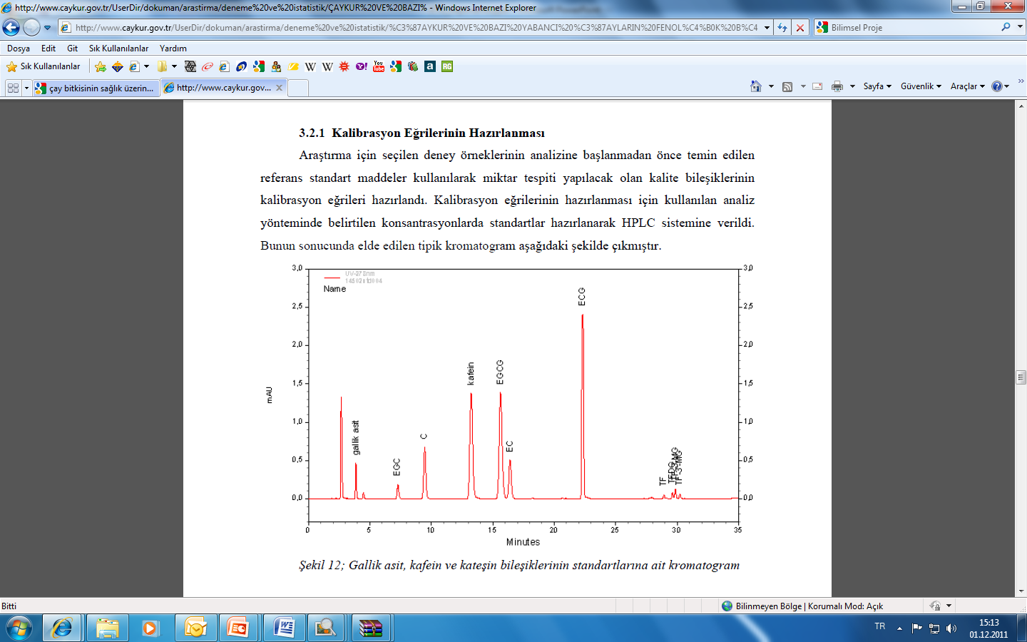

Slide 47
Bulgular
Bu bölümde sonuçlar;
Uygunsa sayısal sonuçlarınızı ;
Şekil,
Grafik,
Tablolar halinde gösteriniz.
Sayısal değerler,
Bazı matematiksel eşitlikler
Sözlü ifadeler şeklinde açıklanabilir.

Slide 48
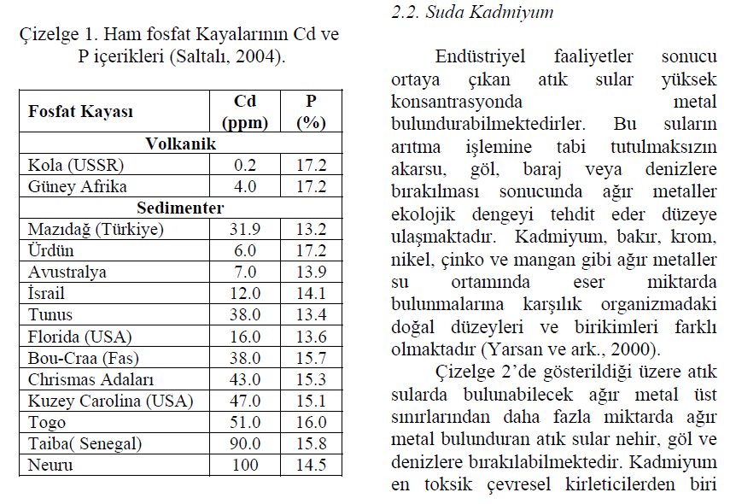
Bulgular Örnek

Slide 49
Tablo ve Şekiller
Tablo ve Şekle sunduğu veriye uygun bir başlık verin.
Tablo başlığı tablo numarasının yanında tablo üzerinde yer alır
Şekil başlığı şekil numarasının yanında şeklin altında yer alır.

Slide 50
İyi Bir Tablo
Tablonun başlığı olmalı. Başlık;
ne, nerede, ne zaman gibi temel sorulara cevap verebilir nitelikte olmalı.
her zaman tablonun üzerinde olmalı.
Birden çok tablo varsa sistematik bir şekilde numaralandırılmış olmalı ve aynı tablo şablonu kullanılmalı
Satır ve sütunların başlıkları olmalı
Dipnot gerekli ise verilmeli
Varsa kaynağı mutlaka verilmeli.

Slide 51
İyi Bir Tablo Şablonunun Bölümleri

Slide 52
İyi Bir Tablo
Sadece frekansları veya sayıları tek başına vermek yerine mümkün olduğunca;
Oran, Yüzde, Yığılmalı yüzde, Fark, Ortalama , Standart sapma vb verilerle birlikte ve
karşılaştırmalı olmasına dikkat edilmeli
Sadece az sayıda yatay çizgi kullanılmalı.
Renklerden yararlanılabilir.
Farklı değerler birbirinden ayrık bir şekilde verilmeli.

Slide 53
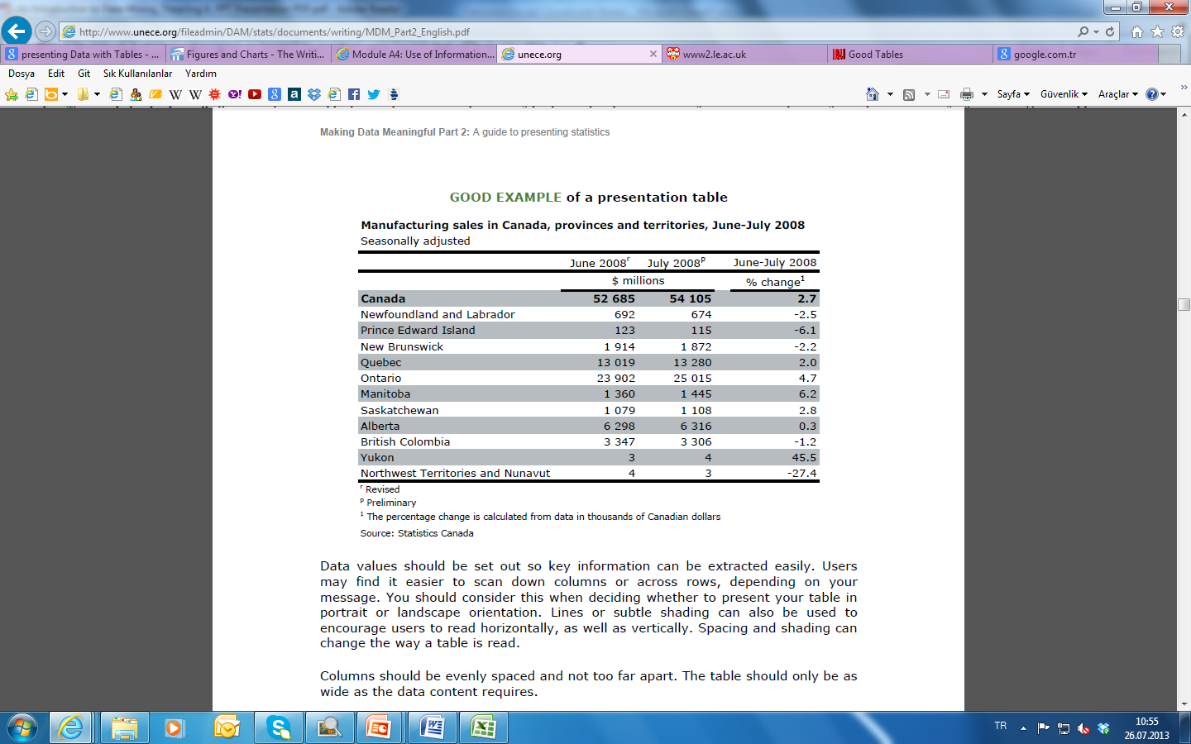
İyi bir Tablo

Slide 54
İyi Bir Tablo
Veriler en anlaşılır değişkene göre düzenlenmeli
Zaman sıralaması veriliyorsa soldan sağa doğru verilmeli
Çok büyük değerler varsa kısaltılarak verilmeli
Örneğin değerler milyonlar şeklindeyse sütun başlığında sütun adından sonra birim milyon olarak belirtilip sütunda sadece milyonlar basamağındaki değerler verilmeli.
Önemli karşılaştırmalar vurgulanmalı
Karşılaştırmalar aynı tablo içinde olmalı. Farklı 2 tablo arasında karşılaştırma yapılmamalı

Slide 55
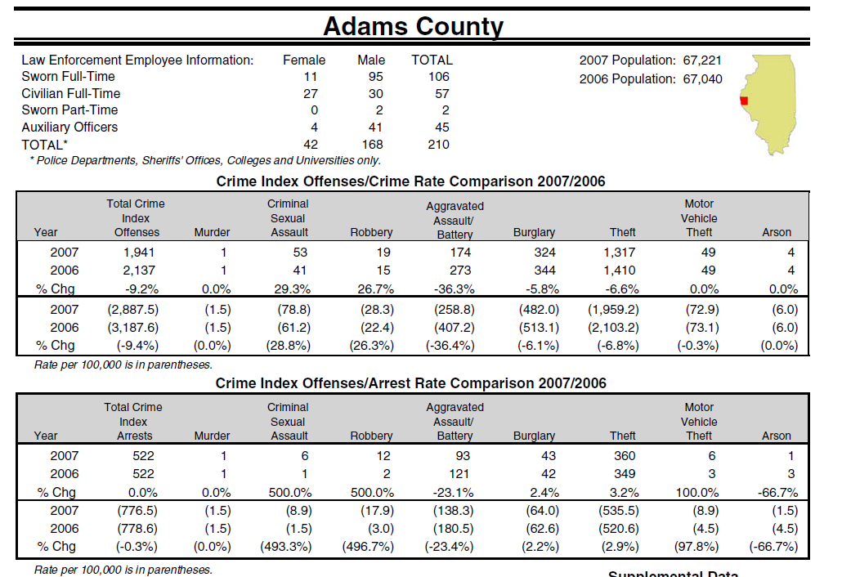
Kötü Bir Tablo

Slide 56
Hangi Grafik Türü?
Çok farklı grafik olmakla birlikte genelde dört farklı grafik kullanılır:
Sütun (Bar) grafikleri
Pasta grafikleri
Çizgi grafikleri
X-Y dağılım grafikleri

Slide 57
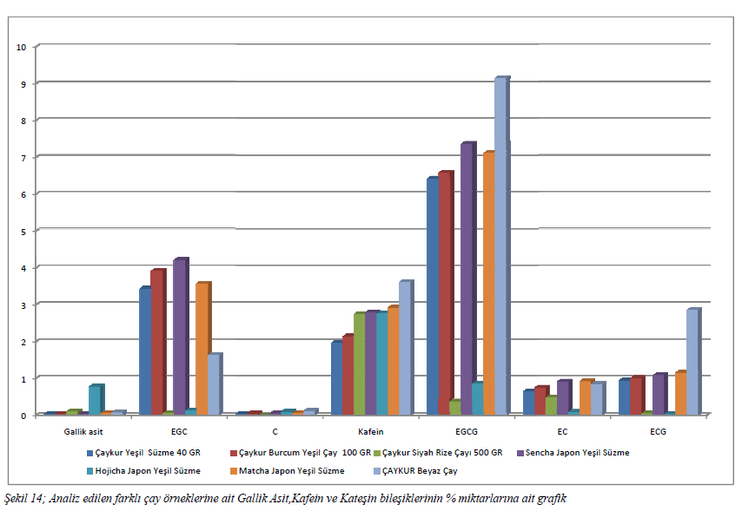
Sütun (Bar) Grafik
Süreksiz (Kategorik) veriler birbiriyle kıyaslanmak istendiğinde kullanılır.

Slide 58
Pasta Grafik
Bir parçanın bütün içerisindeki büyüklüğünü göstermek için kullanılır.

Slide 59
Çizgi Grafik
Herhangi bir değerler serisindeki eğilim, değişim veya gidişat görülmek istendiğinde tercih edilir. Değişkenlerden biri sürekli diğeri süreksizdir.

Slide 60
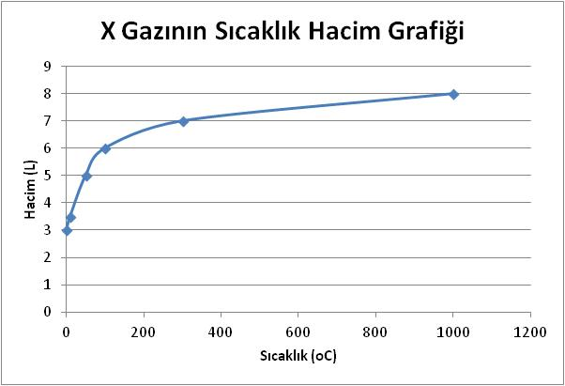
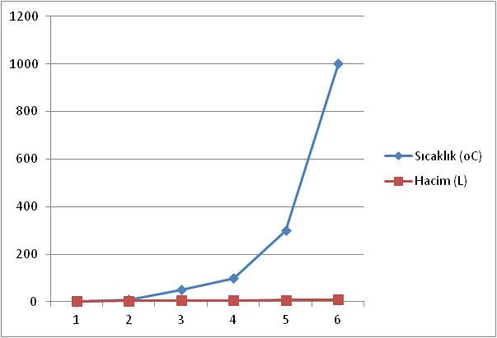
X-Y Dağılım (Çizgi) Grafiği vs Çizgi Grafik
İki sürekli değişken arasındaki ilişkiyi göstermek için kullanılır.

Slide 61
Sonuç ve Tartışma
Bu bölümde;
Bulgularda verdiğiniz bilgiler ışığında çıkarımlar yapılmalı,
Genellemelere varılmalı,
Elde edilen sonuçların mevcut bilgiler ile tartışması yapılmalıdır.

Slide 62
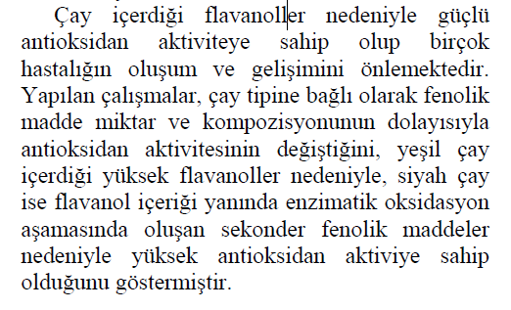
Sonuç Örnek

Slide 63



KAYNAKÇA
Bu kısımda proje çalışmanız ile ilgili olarak başvurduğunuz kaynakları belli bir yazım stiline göre kaynakçaya yazmalısınız.
Kaynakçaya yazılan her esere metin içinde atıfta bulunulmalı, metin içerisinde atıfta bulunulan her eserde kaynakçaya yazılmalıdır.
Kaynakça yazımında çok farklı stiller (MLA, APA, ACS, Chicago, vb.) olmasına rağmen temelde 2 tür (Numerik, Yazar-Tarih) vardır.

Slide 64

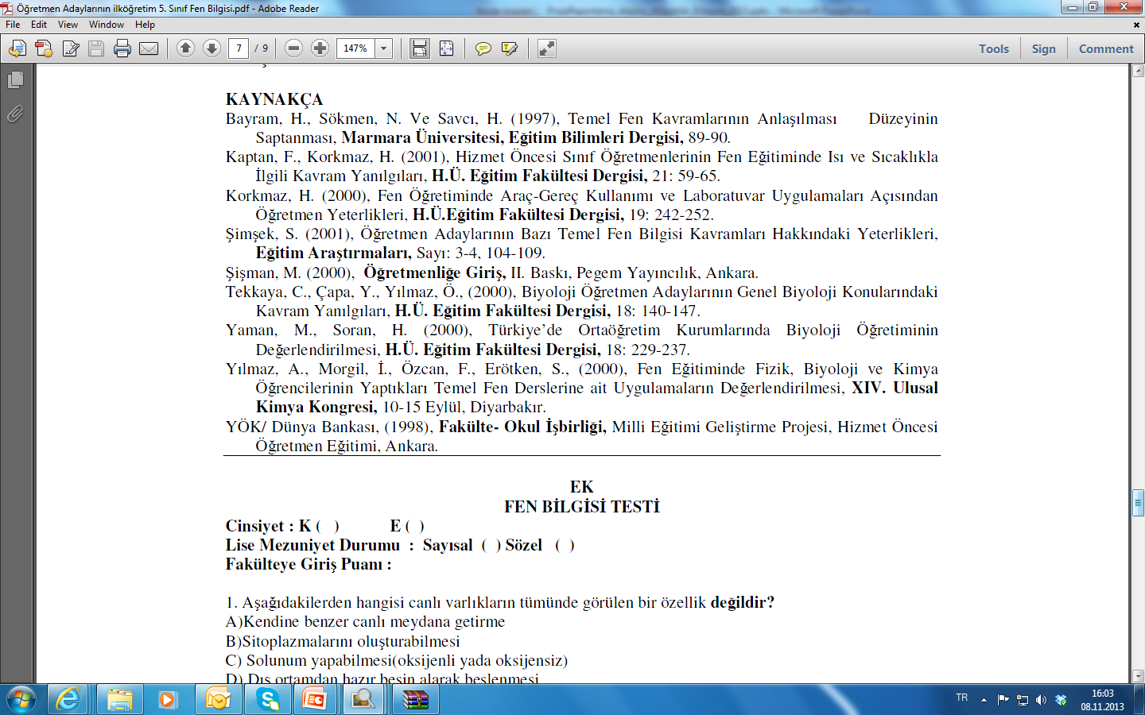
Yazar –Tarih
Metin İçi Atıf / Kaynakçada Gösterim

Slide 65
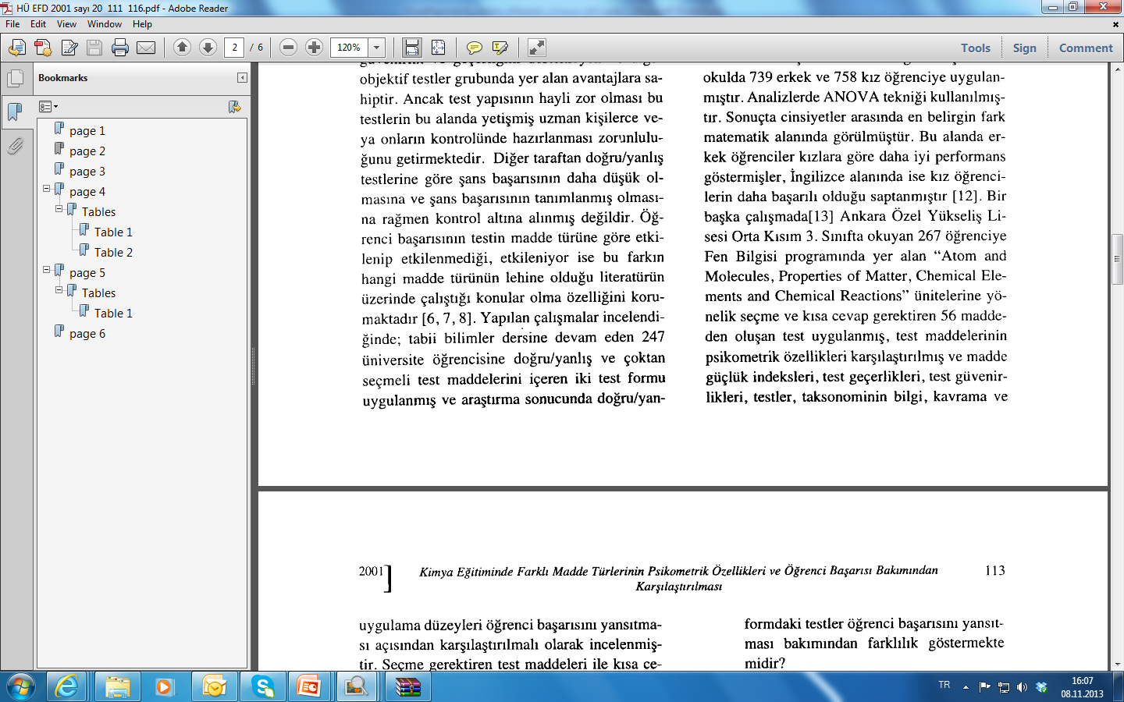
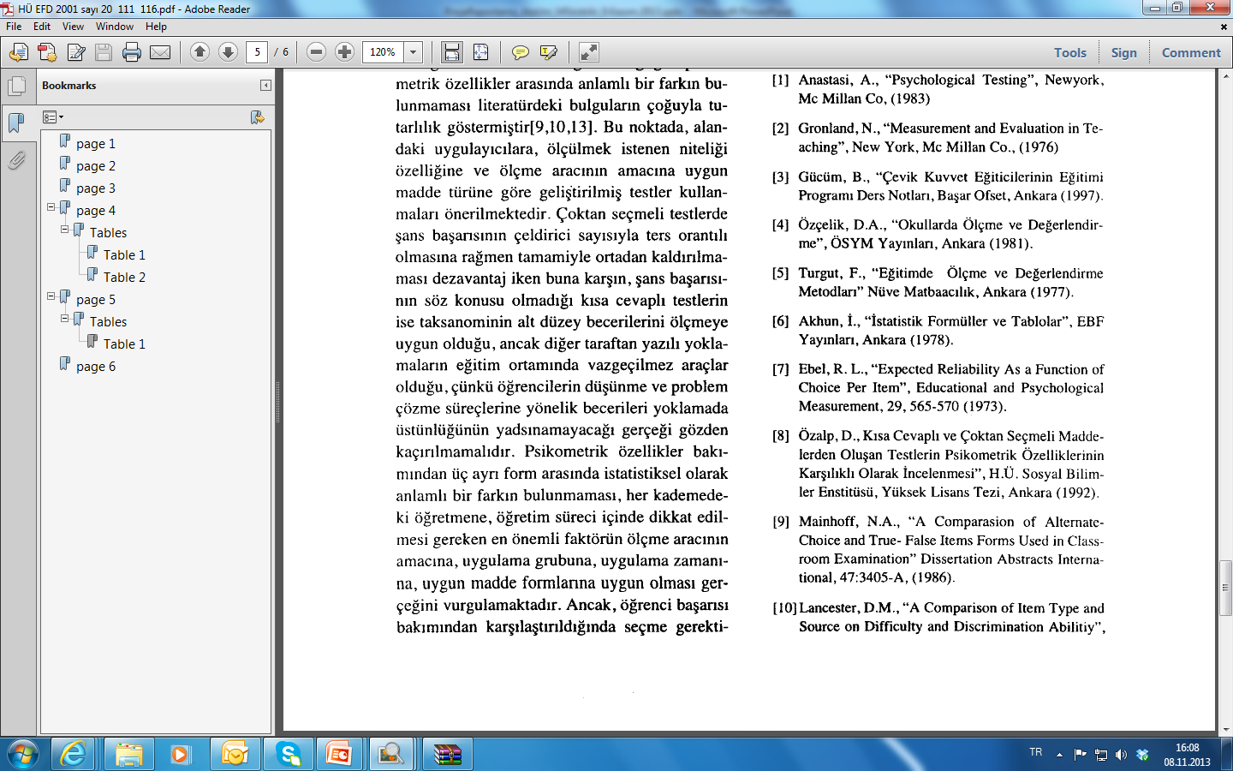
Numerik
Metin İçi Atıf /Kaynakçada Gösterim
Farklı Kaynak Gösterme Stil ve Örnekleri için http://uvt.ulakbim.gov.tr/sbvt/kurultay4/kurbanoglu.pdf linkindeki sunudan yararlanılabilir.

Slide 66
İlginiz için TEŞEKKÜRLER
Soru-Cevap
Yrd.Doç.Dr. Uğur GÜLLER
Tübitak Erzurum Bölge Koordinatörlüğü
tubitakerzurum@gmail.com
tubitakerzurum/facebook.com

